Slide 1
Z-Werte / Altersgruppen
Pvt & tmt
Nback nicht für Clustering verwendet
Age group | VPs
18-34 | 12
35-49 | 19
50-64 | 33
65-80 | 6
 | Without PCS | With PCS
Cluster 1 | 8 | 33
Cluster 2 | 19 | 10

Slide 2
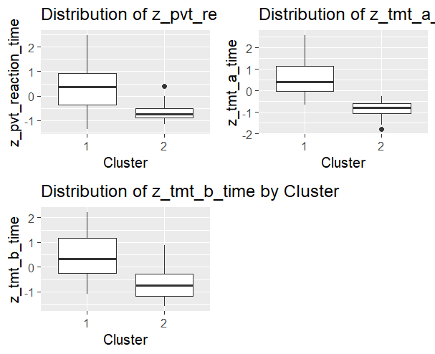
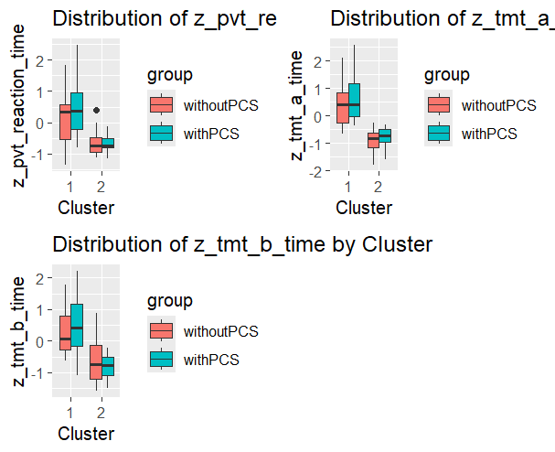
Z-Werte / Altersgruppen
 | Without PCS | With PCS
Cluster 1 | 8 | 33
Cluster 2 | 19 | 10
Abb1: Signifikante Unterschiede
Abb2: Unterschiede zwischen withPCS C1 & withPCS C2 signifikant, genau wie zwischen withoutPCS C1 & withoutPCS C2

Slide 3
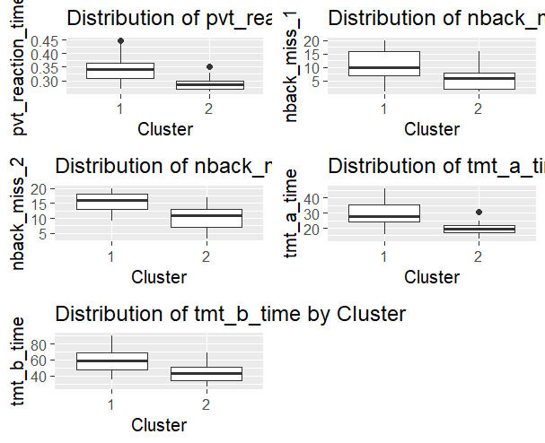
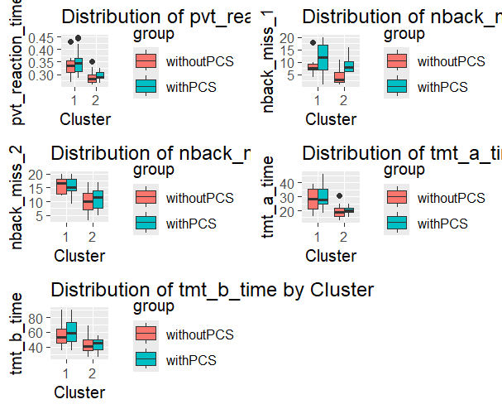
Z-Werte / Altersgruppen
 | Without PCS | With PCS
Cluster 1 | 8 | 33
Cluster 2 | 19 | 10
Abb1: Signifikante Unterschiede
Abb2: Unterschied zwischen withPCS C1 & withPCS C2 im tmt_b NICHT signifikant, genau wie zwischen withoutPCS C1 & withoutPCS C2 im tmt_b. Sonst alles signifikant

Slide 4
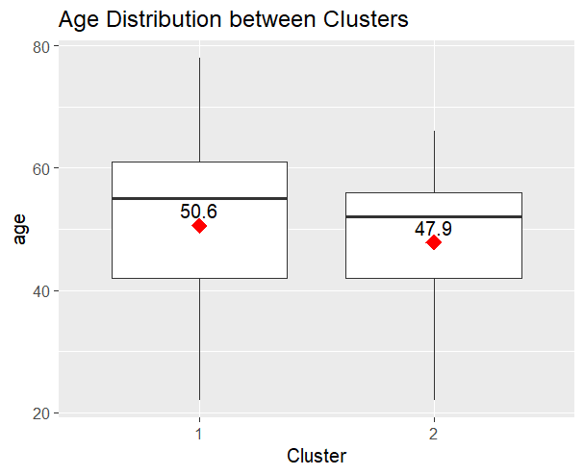
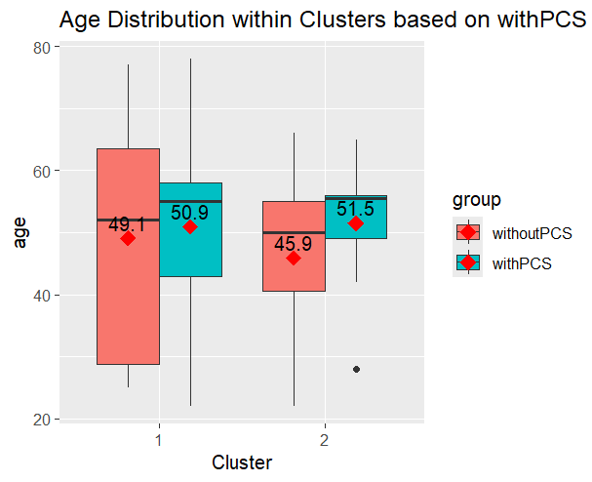
Z-Werte / Altersgruppen
 | Without PCS | With PCS
Cluster 1 | 8 | 33
Cluster 2 | 19 | 10
Abb1: Kein signifikanter Unterschied (p=.4006)
Abb2: Keine signifikanten Unterschiede

Slide 5
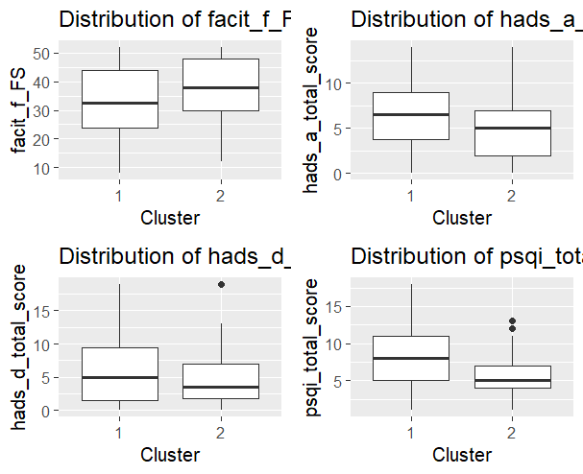
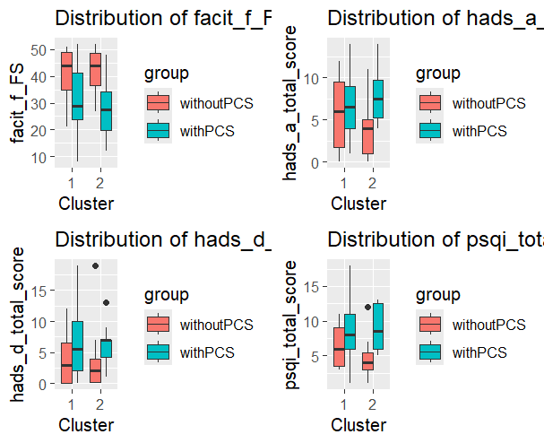
Z-Werte / Altersgruppen
 | Without PCS | With PCS
Cluster 1 | 8 | 33
Cluster 2 | 19 | 10
Abb1: Keine signifikanten Unterschiede
Abb2: Signifikanter Unterschied im facit/hads_a/psqi innerhalb C2. hads_b knapp nicht signifikant im C2 (p=0.059)

Slide 6
Sensitivität & Spezifität
Sensitivität: 76,74%
Spezifität: 70,37%
-> Wobei das ja voraussetzen würde, dass alle Personen sich „richtig“ eingeschätzt hätten

Slide 7
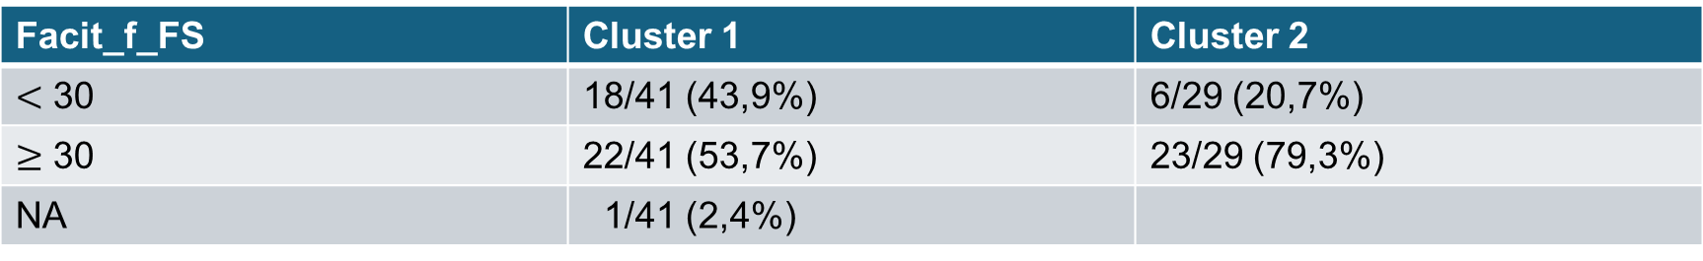
Facit und MoCA
Facit_f_FS | Cluster 1 | Cluster 2
$<$ 30 | 18/41 (43,9%) | 6/29 (20,7%)
$≥$ 30 | 22/41 (53,7%) | 23/29 (79,3%)
NA | 1/41 (2,4%)
MoCA | Cluster 1 | Cluster 2
Eingeschränkt | 9/41 (22%) | 2/29 (6,9%)
Nicht eingeschränkt | 31/41 (75,6%) | 27/29 (93,1%)
NA | 1/41 (2,4%)
-> Muss ich um hier eine Aussage treffen zu können erst die z-Transformation anwenden?

